Slide 1
Основы практического использования нейронных сетей. Лекция 5. Разработка эффективных НС.
Дмитрий Буряк.
к.ф.-м.н.
dyb04@yandex.ru

Slide 2
Дистилляция НС

Slide 3
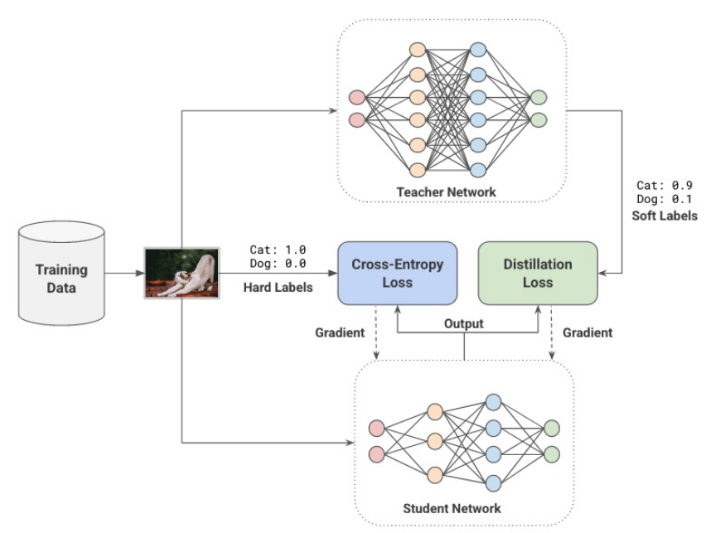
Дистилляция НС. Основная идея
Стратегия обучения на выходы сети «учителя».
Сеть «учитель» – «большая» НС/ансамбль НС
Сеть «ученик» - целевая сеть, которая должна удовлетворять требованиям на число параметров и вычислительную сложность
G.Menghani, 2021 (https://arxiv.org/abs/2106.08962)

Slide 4
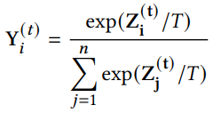
Дистилляция НС. Функция потерь
L_{ground-truth} – базовая функция потерь на основной обучающей выборке .
L_{distillation} – функция потерь относительно выходов сети «учитель».
Задание меток относительно результатов сети «учитель» T - температура
G.Menghani, 2021 (https://arxiv.org/abs/2106.08962)

Slide 5
Автоматизированная настройка гиперпараметров НС

Slide 6
Гиперпараметры НС
Параметры НС, которые не настраиваются в процессе обучения.
Влияют на емкость (способность к обобщению), скорость обучения и объем требуемой памяти НС.
Параметры, определяющие архитектуру НС (число и размеры слоев)
Параметры алгоритма обучения

Slide 7
Определение значений гиперпараметров
«Ручной»
требует понимания влияния гиперпараметров на свойства и характеристики сети;
использование подтверждающей выборки, кроссвалидация.
Автоматический
требует большой объем дополнительных вычислений.

Slide 8
Автоматический поиск значений гиперпараметров
Оптимизация гиперпараметров (Hyper-Parameter Optimization – HPO )
Создание «обертки» для тестирования различных наборов значений гиперпараметров и выбора оптимального.
Функция оптимизации – значение ошибки на подтверждающей выборке.
«Обертка» имеет собственные гиперпараметры.
Подходы к формированию наборов значений гиперпараметров:
регулярный
случайный

Slide 9
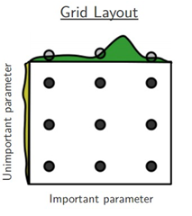
Регулярное формирование наборов значений гиперпараметров
Выбор фиксированного числа значений каждого гиперпараметра.
Формирование комбинаций выбранных значений.
Повторный поиск на границах итервала и на более частой сетке в выбранных областях.
Низкая эффективная размерность пространства гиперпараметров.
Различная значимость гиперпараметров на емкость НС.
Экспоненциальный рост числа вычислений.
Эффективен для малого числа гиперпараметров.
Хорошо распараллеливается.

Slide 10
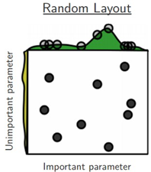
Случайное формирование наборов значений гиперпараметров
Случайный выбор вектора значений гиперпараметров в соответствии с заданным распределением.
Повторный поиск в выбранных областях.
Устойчив к пространствам низкой эффективной размерности.
Более эффективный метод относительно числа требуемых вычислений.
Хорошо распараллеливается.

Slide 11
Байесовская оптимизация
Выбор значений для проверки на основе результатов тестирования предыдущих значений гиперпараметров.
Построение отдельной функции для выбора значений для проверки.
G.Menghani, 2021 (https://arxiv.org/abs/2106.08962)

Slide 12
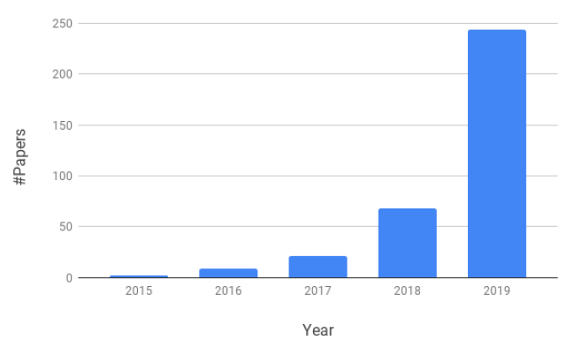
Автоматизированный поиск архитектуры НС (1)
Автоматизированный поиск архитектуры (NAS):
Пространство поиска – среди каких архитектур искать.
Стратегия поиска – метод поиска (оптимизации).
Оценка эффективности – как оценивать качество архитектуры.
Число статей, посвященных NAS в год
(M. Lindauer et al. Best Practices for Scientic Research
on Neural Architecture Search, 2020)
Архитектура aϵA
Пространство
поиска А
Стратегия
поиска
Метод оценки эффективности
Оценка качества a

Slide 13
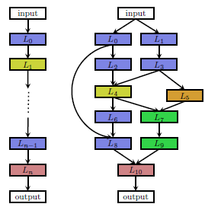
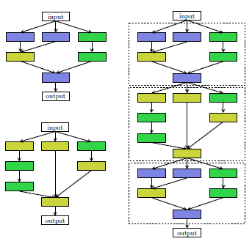
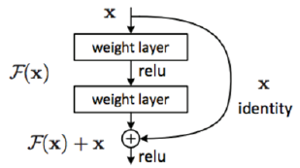
Автоматизированный поиск архитектуры НС (2)
Пространство поиска
Пространство сетей со структурой цепочки.
Оптимизация структуры ячеек (сеть строится из одинаковых ячеек): с сохранением и уменьшением размерности (например, ResNet).
Сети со структурой
цепочки
Примеры ячеек и результирующей сети
Ячейка ResNet

Slide 14
Автоматизированный поиск архитектуры НС (3)
Стратегия поиска
Случайный поиск, Байесовская оптимизация, эволюционные методы, обучение с подкреплением, градиентные методы.
Оценка эффективности
Обучить – протестировать.
Уменьшить число вычислений: ограничить время обучения, размерность и т.п.
Экстраполяция кривой обучения.
Инициализация весов на основе протестированных архитектур.
One-Short Architecture Search – все архитектуры – подграфы суперграфа.

Slide 15
Примеры алгоритмов
NEAT – Neuroevolution of Augmenting Topologies (2002)
Для полносвязанных НС.
Применение генетических алгоритмов.
Кодирования архитектуры НС, реализация операций скрещивания и мутации.
Расширения для глубоких НС: DeepNeat, CoDeepNeat.
DARTS - Differentiable Neural Architecture Search (2019)
Поиск «оптимальной» ячейки, НС строится из ячеек.
Использование весов уже обученных сетей.
Параметризация архитектуры → применение метода градиентного спуска.
Вычислительная эффективность ~100x.

Slide 16
Вопросы
В чем состоит основная идея дистилляции?
Почему при оптимизации гиперпараметров случайное формирование наборов значений часто эффективнее чем регулярное (по решетке)?
Основные элементы NAS?

